Slide 1
Домашние животные
Цель: знакомство детей с домашними животными.
Подготовила воспитатель МБДОУ Аннинский д/с ОРВ «Росток»
Кретова Екатерина Валерьевна

Slide 2
Мохнатенькая, усатенькая, Молочко пьет, песенки поет.

Slide 3
Чтобы другом ее стать, Нужно косточку ей дать. Нет, она не забияка. В конуре живет…

Slide 4
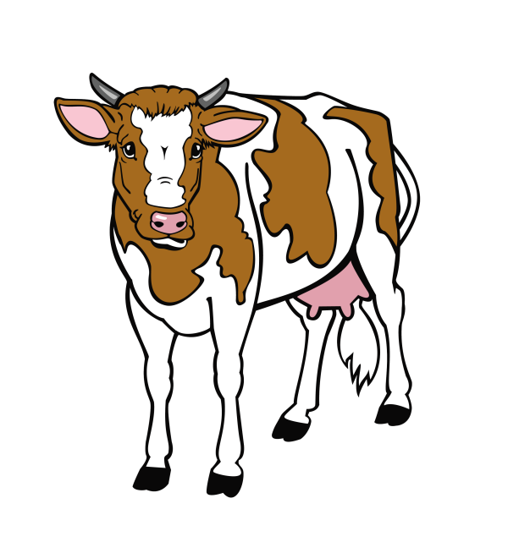
Голодная мычит, Сытая жуёт, Всем ребятам Молоко даёт.

Slide 5
Я скажу вам: «Ме-ме-ме! Подготовьтесь-ка к зиме! Шерсть мою скорей стригите И носки себе вяжите!»

Slide 6
Она кудахчет по утрам Неся яйцо в подарок нам. Хвост с узорами, Сапоги со шпорами, Песни распевает, Время считает.

Slide 7
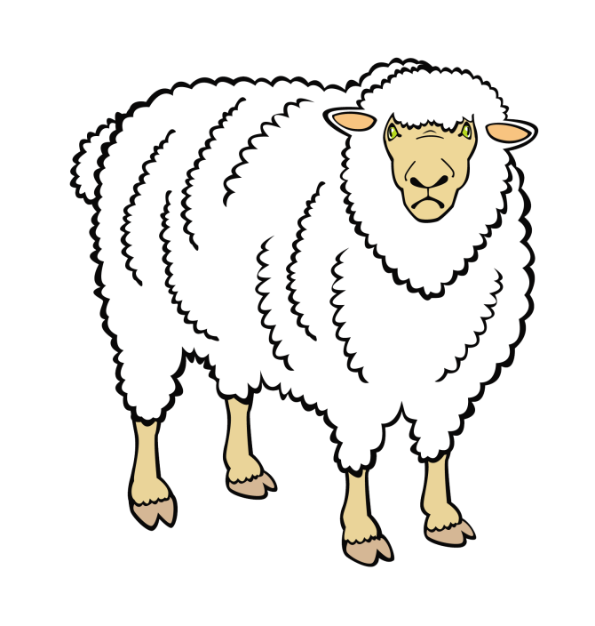
Облачко на ножках бегает по дорожке.

Slide 8
Хвост крючком, Нос пятачком.

Slide 9
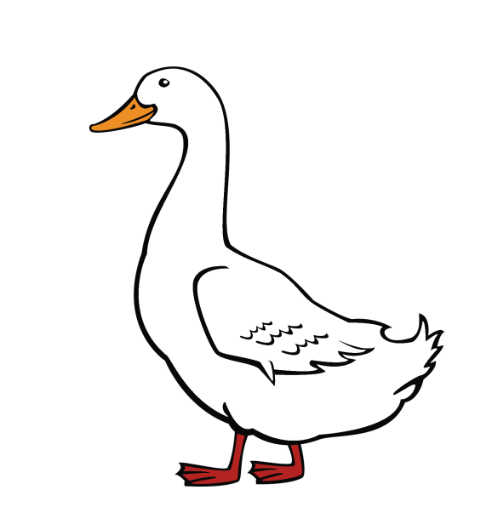
Он шипит и тянет шею, нет, наверно, птиц смелее. Но его я не боюсь. Кто же это, дети?.

Slide 10
Я копытами стучу. Я скачу, скачу, скачу Грива вьётся на ветру. Все подковы я сотру.

Slide 11
Спасибо за внимание!

